Slide 1
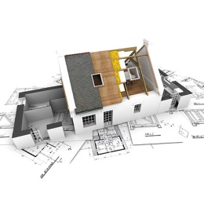

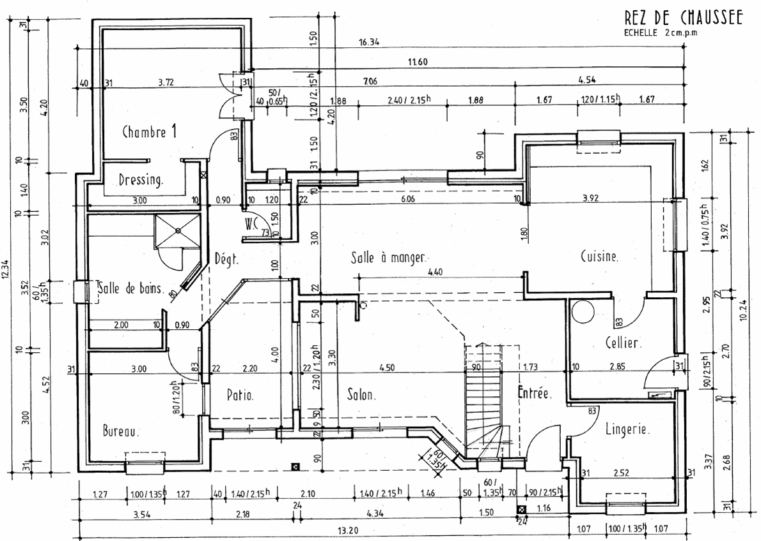
Lecture de plans de bâtiments

Slide 2
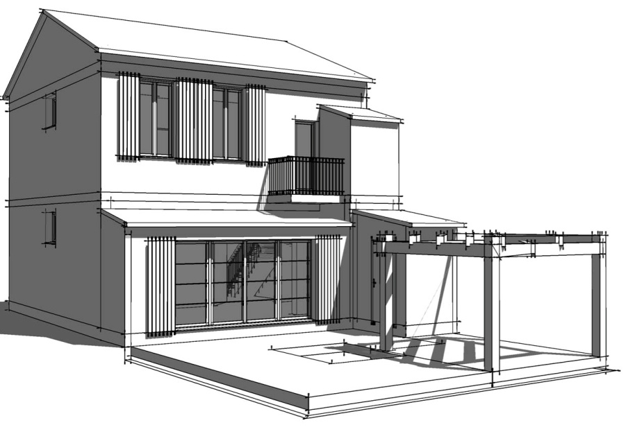
Lecture de plans de bâtiments
Introduction
Les dessins
Interprétation des plans
Les pièces écrites
Sommaire

Slide 3
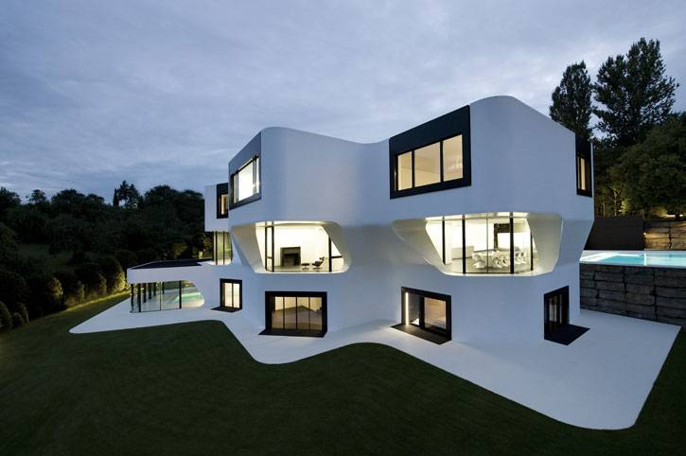
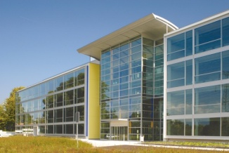
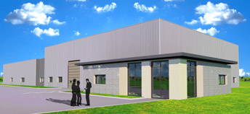
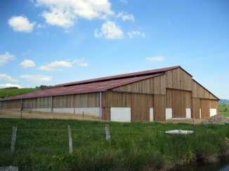
Lecture de plans de bâtiments
Introduction
Tout projet de construction d’un bâtiment, que ce soit :
Une maison d’habitation
Un immeuble
Un bâtiment administratif
Une usine, …
commence toujours par l’élaboration de plans .
Ils sont accompagnés de plusieurs pièces écrites tels que cahier des charges, devis …

Slide 4
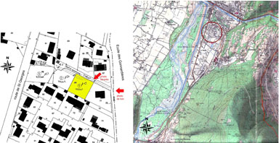
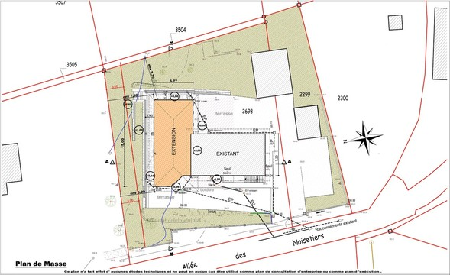
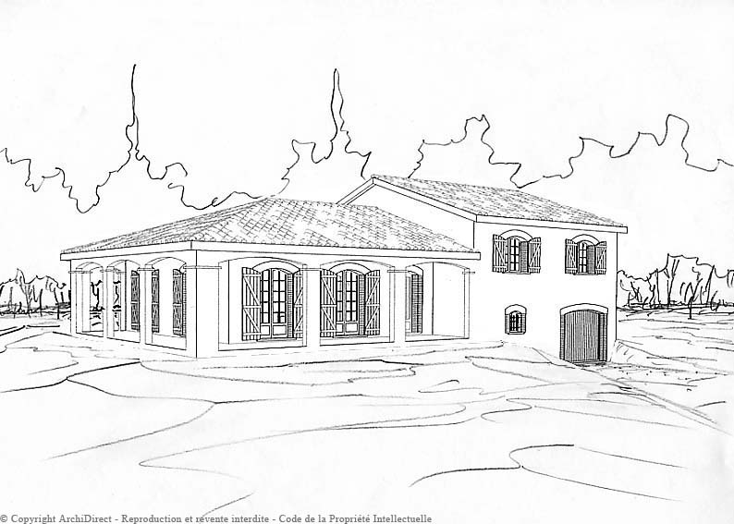
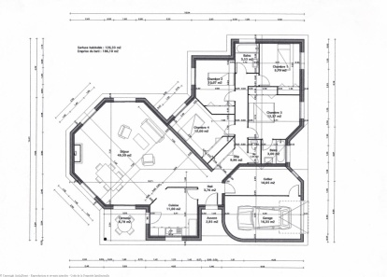
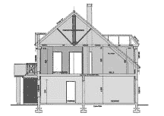
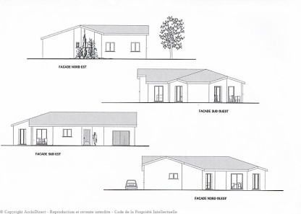
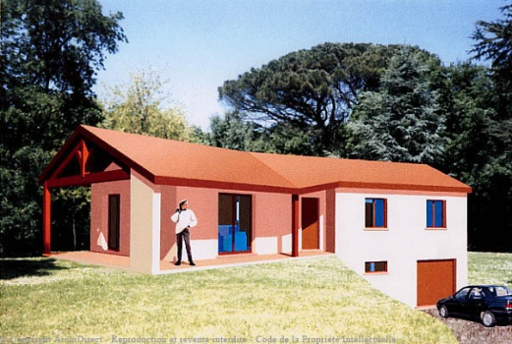
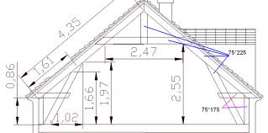
Lecture de plans de bâtiments
Les dessins
Le plan de situation
Le plan de masse
La perspective
Le plan d’étage en coupe horizontale
Le plan d’élévation en coupe verticale
Le plan des façades
La vue d’intégration
Le plan d’exécution (charpente)

Slide 5
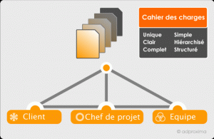
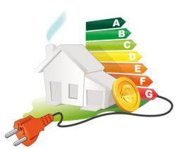
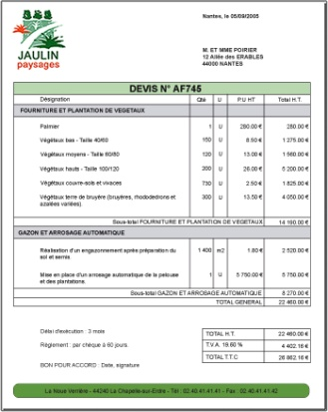
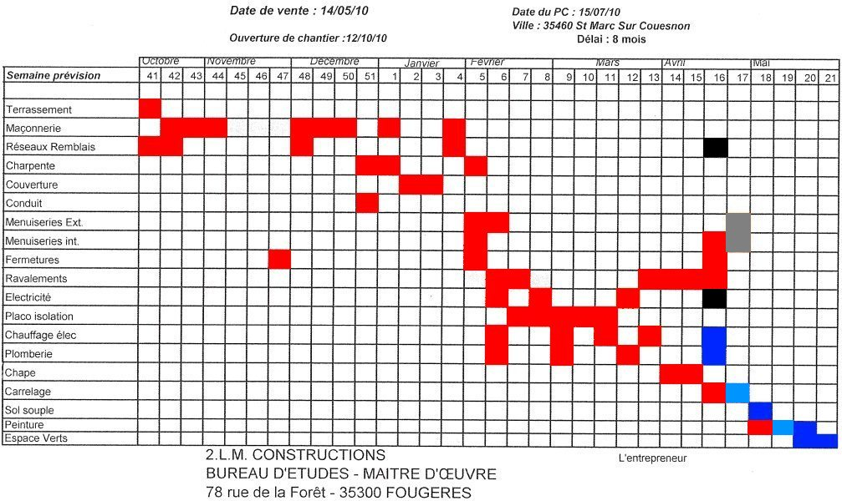
Lecture de plans de bâtiments
Les pièces écrites d’accompagnement
Le cahier des charges
Le devis descriptif
Le devis estimatif, quantitatif
Le calendrier d’exécution (planning)

Slide 6
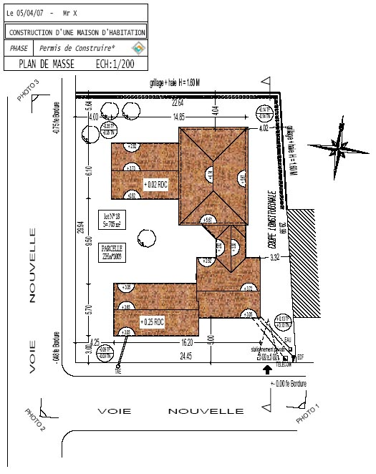

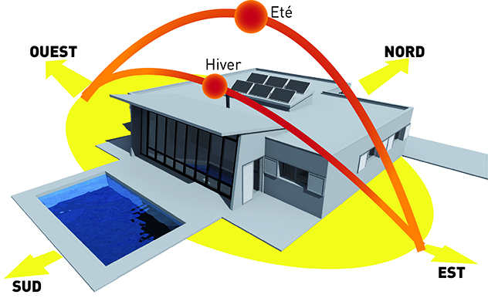
Lecture de plans de bâtiments
Interprétation des plans
Orientation géographique
En dessin bâtiment, les plans ont une orientation géographique, elle permet de situer la construction par rapport au Nord.
Symboles :
N
N
L’orientation géographique d’une construction et de ses ouvertures ou d’un équipement (piscine, panneaux solaire…) a une forte influence sur le rendement thermique de celui-ci.

Slide 7
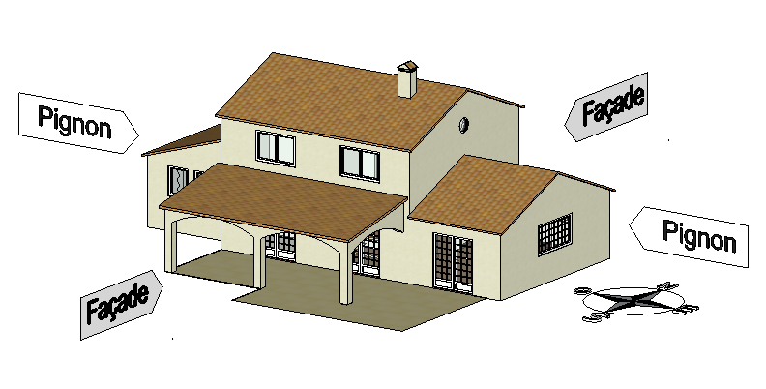
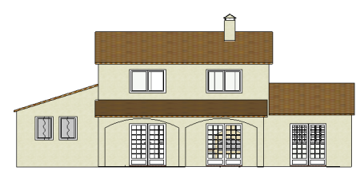
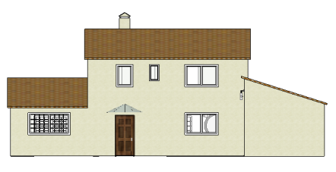
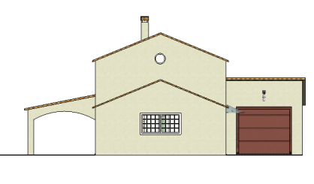
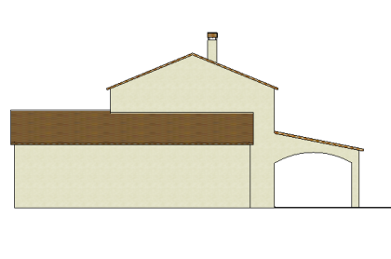
Lecture de plans de bâtiments
Interprétation des plans
Façades et Pignons
La représentation des vues extérieures d’une maison est représentée à l’aide de façades et de pignons.
Les façades : Ceux sont les vues principales qui définissent la longueur et la hauteur de la maison.
Les pignons : Ceux sont les façades particulières qui se terminent en pointe triangulaire pour définir la largeur et la hauteur de la maison.
Façade Sud
Façade Nord
Pignon Est
Pignon Ouest

Slide 8
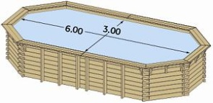
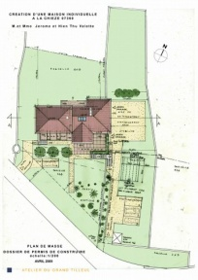
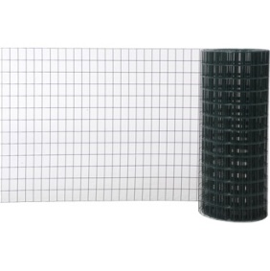
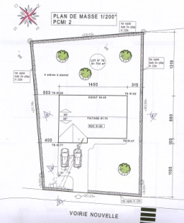
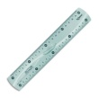
Lecture de plans de bâtiments
Interprétation des plans
Echelles de représentation
Echelle = Cote du plan / Cote réelle
Cote réelle = cote du plan / échelle
Cote du plan = cote réelle * échelle
J'ai le plan de masse de ma future maison (ech : 1/200).
Je cherche à évaluer la longueur de grillage pour réaliser ma clôture. Je mesure le périmètre sur le dessin et je trouve une longueur totale de 80 cm.
Je connais les dimensions de ma piscine (6m*3m).
Je cherche à la représenter sur le plan de masse de ma maison ( ech : 1/200)
?
?
Calculs
en longueur
6,00 * (1/200) = 0,03 m soit 3 cm
en largeur
3,00 * (1/200) = 0,015 soit 1,5 cm
Calculs :
80 / (1/200) = 80 * 200 = 16000 cm soit 160 m

Slide 9
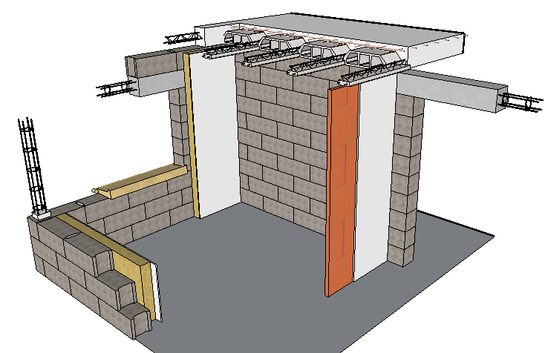
Lecture de plans de bâtiments
Interprétation des plans
Les murs et les planchers
C
I
H
D
I
H
F
B
B
F
E
D
A
E
A
G
G
A | Murs extérieurs | B | Mur de refend | C | Plancher
D | Poutre | E | Cloison de distribution | F | Panneau de doublage
G | Isolant thermique | H | Baies | I | Chaînage

Slide 10
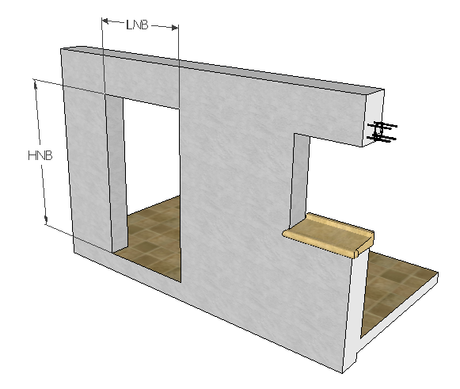
Lecture de plans de bâtiments
Interprétation des plans
Les baies
Tableaux : Ce sont les surfaces verticales qui limitent les baies.
Linteau: poutre située à la partie supérieure d’une baie.
Appui de fenêtre : Elément horizontal en béton armé situé à la partie inférieure d’une baie. L’appui évacue l’eau de pluie et reçoit la pièce d’appui de la menuiserie.
A
Seuil : partie inférieure d’une baie pour porte ou porte-fenêtre.
B
B
Mur d’allège : Portion de mur située entre l’appui de fenêtre et le plancher
HNB
Ha
Dimensions Normalisées des baies
LNB | Largeur Nominale Baie | Largeur tableau
HNB | Hauteur Nominale Baie | Hauteur de l’appui à la face inférieure du linteau
A
A.A
B.B
LNB

Slide 11
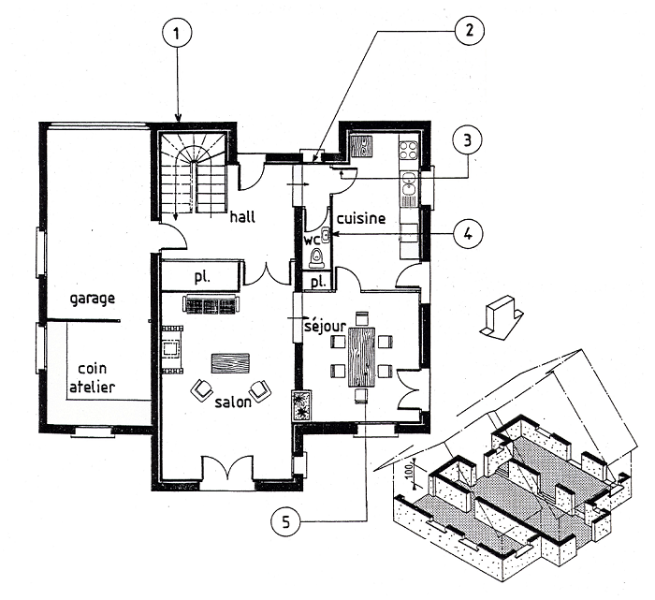
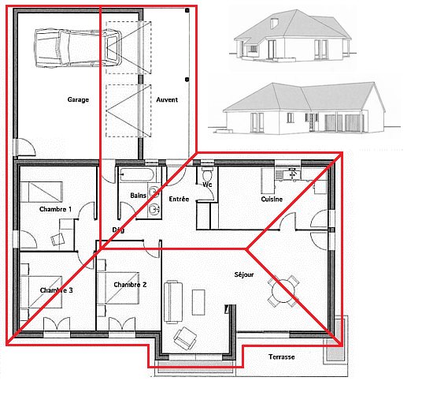
Lecture de plans de bâtiments
Interprétation des plans
Murs extérieurs représentés avec cloison de doublage et isolant thermique
Baies. Les fenêtres, la porte d’entrée et les portes-fenêtres sont représentées en position ouverte.
Lecture des plans en coupes
Plan en coupe horizontale
Ou plan de niveau
Portes intérieures représentées en position ouverte.
Pour un rez-de-chaussée, un sous-sol, un étage : Le plan de coupe est situé à 1 mètre au dessus du sol.
Pour les combles : Le plan de coupe est situé à 1,30 mètres au dessus du sol de l’étage
Cloisons intérieures
Remarque :
Bien qu’elle ne fasse pas partie des éléments vus dans une coupe horizontale, les contours de la toiture peuvent être représentés en trait fin sur le plan.
Mobilier et sanitaires permettent d’apprécier l’habitabilité des pièces.

Slide 12
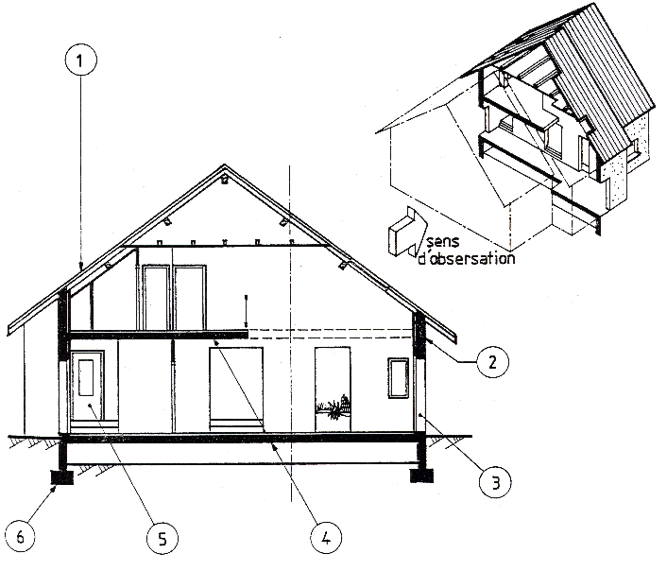
Lecture de plans de bâtiments
Interprétation des plans
Charpente et Couverture. Les éléments constitutifs seront représentés avec plus ou moins de détails selon l’échelle utilisée (1/100 ou 1/50) et selon sa complexité.
Lecture des plans en coupes
Plan en coupe verticale
Ou vue en élévation.
Murs extérieurs représentés avec cloison de doublage et isolant thermique
Baies. Dans la mesure du possible faire passer le plan de coupe par le maximum de baies dans le but de les coter.
Fondations
Portes intérieures représentées en position fermée.
Planchers représentés avec revêtement de sol

Slide 13










Lecture de plans de bâtiments
Interprétation des plans
Lecture des plans en coupes
Les hachures
 | Sol naturel |  | Complexe de doublage |  | Bois en coupe longitudinale
 | Béton |  | Isolant thermique |  | Bois en coupe transversale
 | Béton de masse ou de propreté |  | Isolant acoustique |  | Enduit ciment Enduit plâtre
 | Maçonnerie creuse Métaux alliages légers |  | Plastique dur et garnitures |  | Etanchéité multicouche

Slide 14
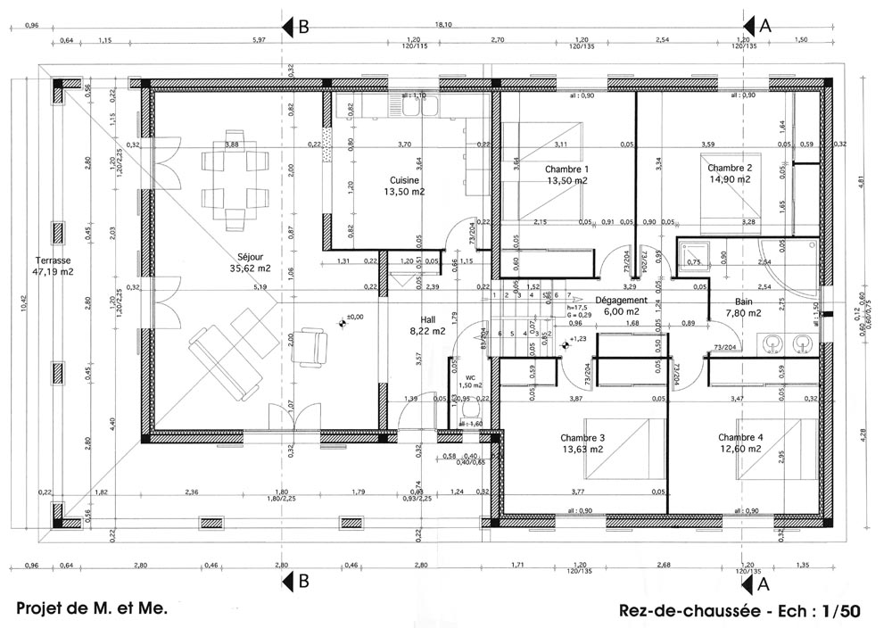
Lecture de plans de bâtiments
Interprétation des plans
La cotation des plans
18.10
1.20
1.35
2.54
La cotation linéaire
3.70
0.05
Cotation extérieure | Cote totale
 | Cotes des baies et des trumeaux
Cotation intérieure | Cotes intérieures des pièces
 | Cotes des épaisseurs des murs de refend et des cloisons
 | Largeurs des portes
73/204

Slide 15
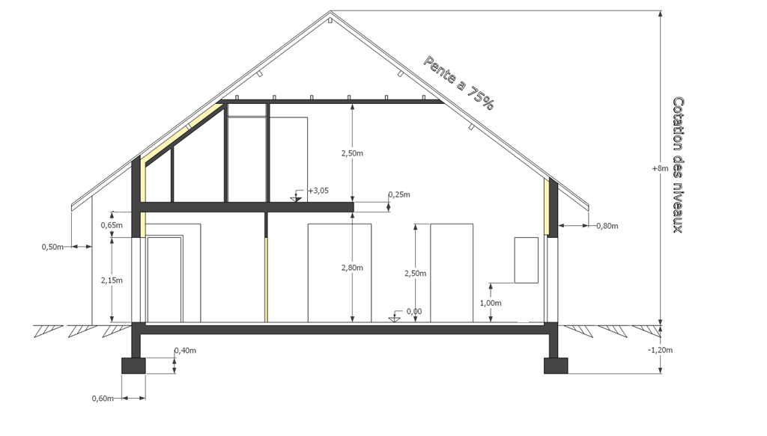
Lecture de plans de bâtiments
Interprétation des plans
La cotation des plans
La cotation des niveaux
+3.55
Il s’agit d’une cotation cumulée. Elles indiquent la hauteur de l’étage, du sous-sol, des combles ... par rapport à un niveau de référence qui en général est le niveau du rez-de-chaussée. L’autre niveau de référence peut être le point zéro N.G.F. (Nivellement Général de la France).
Toutes les cotes situées au-dessus de l’origine sont affectées du signe « + », toutes celles situées au-dessous sont affectées du signe « - ».
0.00
Cotes de niveaux | Plan d’étage | Coupe verticale
Combles | + 5.68 | + 5.68
Etage | + 2.72 | + 2.72
Référence RDC | ± 0.00 | ± 0.00
Sous-sol | - 2.55 | - 2.55

